Slide 1

京东日志平台es运维经验分享及源码改造实践

Slide 2
目录
content
1
日志平台es运维分享
2
源码改造实践一
3
源码改造实践二

Slide 3
1
日志平台es运维分享

Slide 4
1
日志平台的历史
50亿
300亿
1000亿
日志量
日志量
日志量
2013.11.11
201.11.11
2015.11.11
2013.06.18
2014.06.18
2015.06.18
日志量
日志量
日志量
100亿
600亿
1500亿

Slide 5
1
总体架构
子系统介绍
Agent： 负责日志采集以及发送，java实现
转发器：负责数据的高效转发和临时暂存，c实现
Indexer: 负责接收日志数据，解压和拼接日志数据，
控制建索引的策略等，java实现
控制器：负责以上三个子系统的策略调度，java实现

Slide 6
1
磁盘不够用了
去掉备份
"store":"no"
去掉索引的存储部分
对于查询出的一页数据内容转而从hbase中利用uuid取出
节约60%空间
早期的es版本数据同步存在bug
当集群不稳定时，集群发生数据同步，会消耗更多资源，引发集群更加不稳定。
维护一份备份的代价太高
节约50%空间
修改分词器和"omit_norms":true
"_source" : {"enabled" : false}
1.修改分词器，增加一个tokenfilter,filter中维护一个set，用于记录一次Input分词过程中已分出的token。如分词过程中产生的token在set中已存在，则该token将被过滤掉。这样将节约position和offset这部分存储。
2.修改mapping,"omit_norms":true,es将不存储.nrm文件。Boost全部为1.0,存储没意义。
去掉es存储的json格式用于fetch的_source部分
节约40%空间

Slide 7
1
精准路由
一般情况下对于es路由的使用：
精准路由 :
因为djbhash的计算是在es节点计算的，所以建索引前不确定数据具体分布在哪些分片
预先根据djbhash反向计算具体分片号对应的路由id,然后使用该id精确控制数据分布的分片。

Slide 8
1
使用nodeClient
nodeClient
更高效
及时获取集群状态和分片情况
消耗自身更多的资源
不存储数据也不参与查询，增加集群负担

Slide 9
1
过滤不可用的分片
简要描述
1.indexer模块,使用node client连接集群,使indexer节点成为es集群的一个节点.
2.实现es的ClusterStateListener接口写一个UnsignnedShardFilterListerner,
Override clusterChanged方法,将该listener加入到clusterService中。
3.假设集群出现不稳定的情况下,3号分片的状态由绿转红,变为unsigned状态。
4.集群将触发集群状态改变事件,该事件将在集群内传播,
所有的node节点注册的Listener将触发执行clusterChanged方法.
当然我们自己实现的Listener也将被触发执行.
5.clusterChanged方法将Unsignned的分片号记录到本地的set中
6.本地线程在建索引时可以及时规避掉Unsignned分片
7.Timed out分片略有不同,
如某次建索引调用发生超时则将超时分片加入到timed out shards set 中。

Slide 10
1
重新启用不再超时的分片
简要描述
1.indexer模块中启动一个timer，定时检测timed out shards set是否存在分片
2. 有分片则逐个分片执行一次建索引操作
3.如分片没有超时，则将从set中移除

Slide 11
1
根据cpu和disk权重选取分片
简要描述
1.indexer模块启动一个timer,定时获取集群状态
NodesStatsResponse response = builder.execute().actionGet();
2.从返回的集群状态中获取disk和cpu超标的的节点以及该节点下的对应分片
3.根据配置计算分片的权重
3.本地线程在建索引时尽量选择权重值低的分片

Slide 12
2
源码改造实践一

Slide 13
2
在集群中传递令牌
背景
业务场景要求低延迟并且查询性能要求高的情况下，配置的刷新间隔会比较短。如果每次数据更新条数又比较少，每次写入磁盘的segment都比较小，这样这些小段会经过很多次merge操作才能合并成大的segment。在多次merge操作中，相同的数据会反复占用内存，从而易引发jvm 发生时间较长的gc 垃圾回收。gc 垃圾回收会带来jvm 内部线程停顿，导致查询时被查询到的Node查询执行时间变长，影响查询效率。
举个栗子
如果查询转发路由随机组合为{0主,2主，5副}（左图蓝色箭头表示），node2节点上的shard2主和shard8主正在merge，易导致node2 gc停顿，查询请求执行时间变长。

Slide 14
2
在集群中传递令牌
技术方案简要描述
主节点master node执行一个定时程序，定时来更新令牌mergetoken并在整个集群中传递令牌信息。非master node获取到mergetoken信息并存放在本地。在merge触发前会判断是否当前本地节点获取到mergetoken令牌，如果获取到令牌则执行merge，没有获取到则放弃执行merge。同时集群中所有节点都同步保存集群所有节点的mergetoken令牌信息。这样查询请求到达时，可以将查询请求路由到当前没有mergetoken的节点，从而查询请求不会受到merge的影响。
Mergetoken的状态
Waiting—等待获取令牌
Merging—获取到令牌
Merged—令牌使用完毕
Mergetoken的策略
轮询策略

Slide 15
2
在集群中传递令牌
简要执行步骤
步骤1 如下图，主节点Master node(node5)相关类初始化， 将集群内节点进行排序。将节点队列第一个节点（node1）令牌信息更新为merging。启动定时程序，将令牌信息发送给集群内所有节点。
步骤2 第一个节点在获取到令牌后开始merge，merge结束后将令牌状态更新到merged，并保存到本地。
步骤3 当master定时程序下一次同步整个集群同步令牌信息时将更新后的merged状态令牌返回给master,master获取后将第一个节点令牌信息更新为waiting,将第二个节点（node2）更新为merging。
步骤4 循环步骤2到4，直到node进程终止，或者本节点失去master地位
备注：
1.如一段时间没有收到第一个节点返回merged状态，将强制收回令牌。
2.集群发生master节点重选，新master将重新开始执行定时程序。

Slide 16
2
在集群中传递令牌
限制条件
查询请求路由对比图
1.shard分片至少存在一个备份分片
没有备份的情况下不可以使用本方案。
2.集群数据绝大部分数据相对固定，即shard分片下相对大的segment固定，新写入的segment和大的segment相差非常大。
该种情况下本方案对查询效率的提升较大，其他情况和原有方案效率差别不大。
3.集群节点较少，轮询一遍的时间不会过长。
4 如集群节点过多，可修改策略，让多个node获得mergeoken。只要保证wating状态的node上存在一套完整的index.

Slide 17
3
源码改造实践二

Slide 18
3
数据不写入索引
背景
Id（业务id） | content | status1 | status2
100 | abcdefg | 1 | n
101 | elasticseach | 0 | y
102 | 阿猫阿狗 | 1 | n
103 | Lucene action | 0 | y
对于status1和status2这种字段我们一般采取filterd query并开启filter cache来构建查询。不过假如status1和status2 update非常频繁，还是会导致之前讨论的gc停顿的问题。
所以开始考虑，是否这种字段可以不去update？

Slide 19
3
数据不写入索引
Filter
public abstract class Filter {
...
public abstract DocIdSet getDocIdSet(AtomicReaderContext context, Bits acceptDocs) throws IOException;
}
Filter的目的是产生一个docIDSet，用于最终合并倒排表，不过这里的docID是lucene索引的内部编号。

Slide 20
3
数据不写入索引
Filter
public abstract class Filter {
...
public abstract DocIdSet getDocIdSet(AtomicReaderContext context, Bits acceptDocs) throws IOException;
}
Filter的目的是产生一个docIDSet，用于最终合并倒排表，不过这里的docID是lucene索引的内部编号。

Slide 21
3
数据不写入索引
Id（业务id） | content | status1 | status2
100 | abcdefg | 100 | 100
101 | elasticseach | 101 | 101
102 | 阿猫阿狗 | 102 | 102
103 | Lucene in action | 103 | 103
技术方案
1.写一个新filter，维护一个docIdset,初始值全部为1
2.将100→1这种key-value结构维护到外部的redis或者hbse
3.Es建立好redis或者hbase的client,定时增量同步这个key-value结构。
4.查询请求执行时将查到的status1字段值100转换为1或0
5.重新构建好docSetID
6.将docSetID缓存起来，这里原理和es 其他 filter cache一致
100 | 1
101 | 0
102 | 1
103 | 0
内部编号1 | 1
内部编号2 | 0
内部编号3 | 1
内部编号4 | 0

Slide 22

3
数据不写入索引
使用方法
1.方案利用doc_values实现，需要打开doc_values
2.因定义了一个全新的field和对应的mapping，需要修改对应field的mapping.

Slide 23
THANK YOU

Slide 24

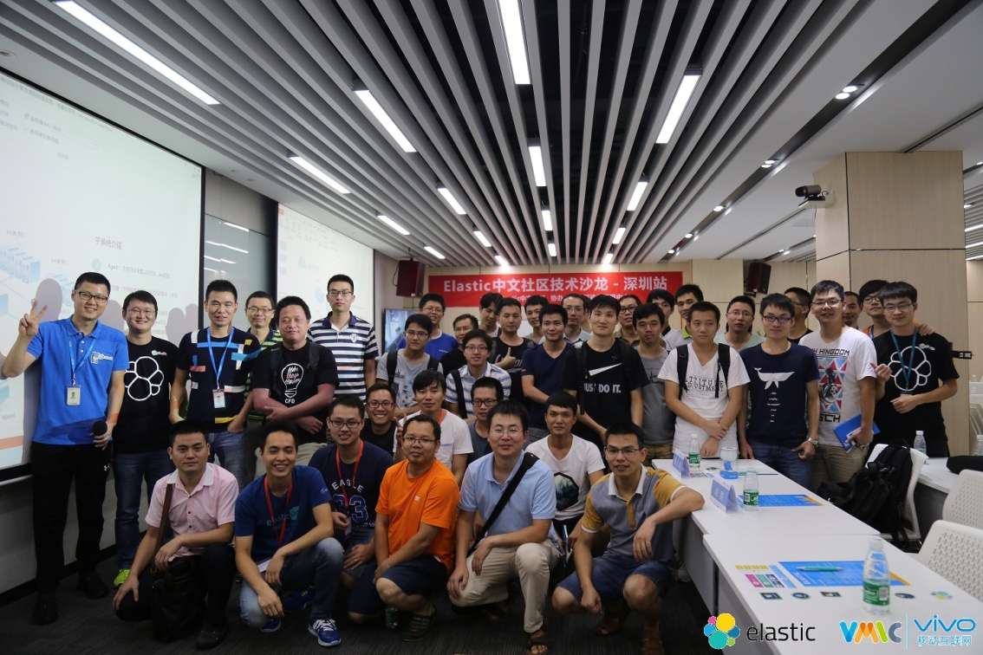



Elastic中文社区技术沙龙【深圳站】
http://elastic.co
http://elasticsearch.cn
http://elasticsearch.cn/article/99
http://www.vivo.com.cn http://dev.vivo.com.cn http://hr.vivo.com.cn http://www.vivo.com

